Slide 1

МАОУ Стрехнинская СОШ
Если хочешь
быть здоров!

Slide 2

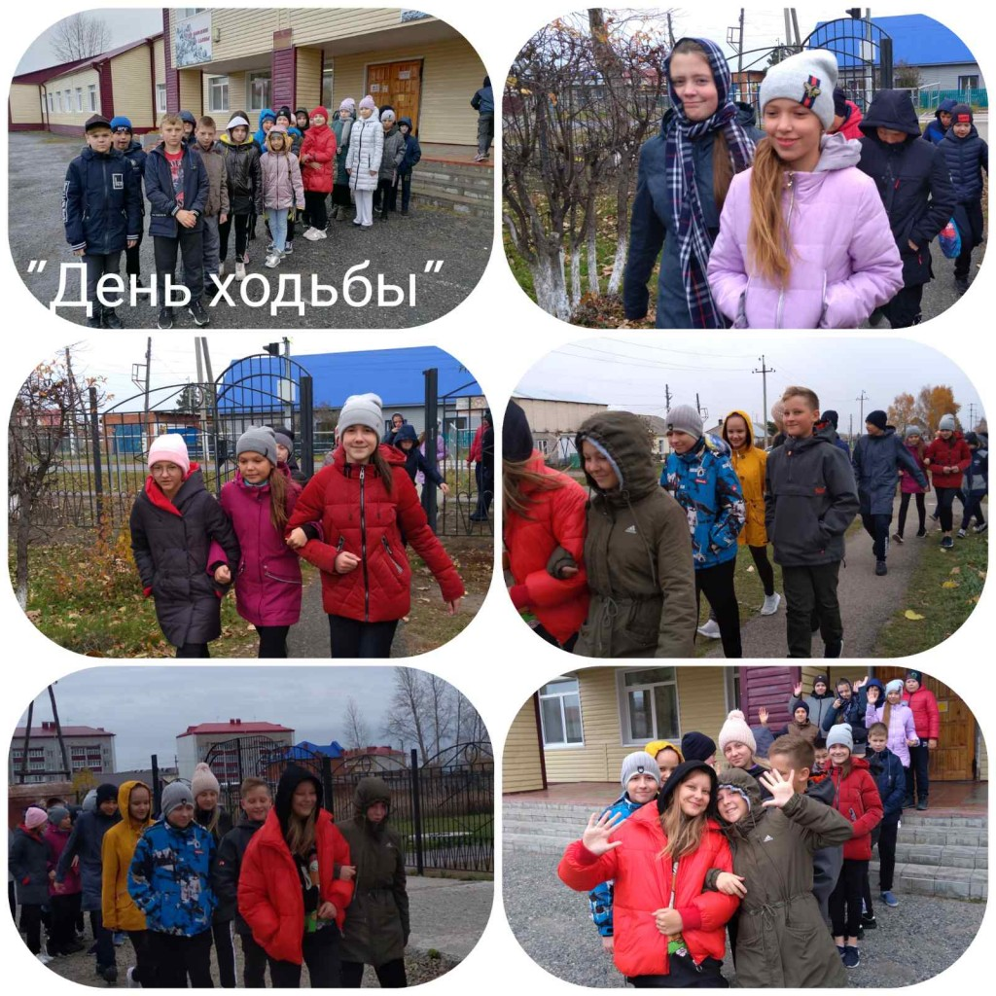
«Всероссийский день ходьбы»

Slide 3
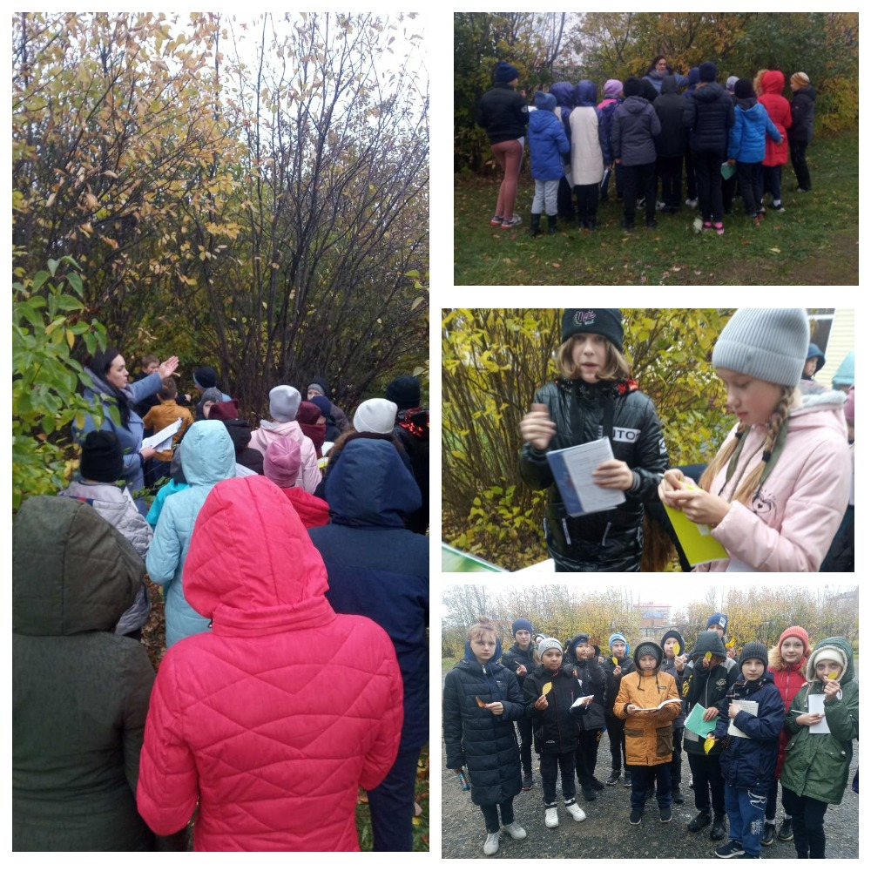
Урок-экскурсия по биологии

Slide 4
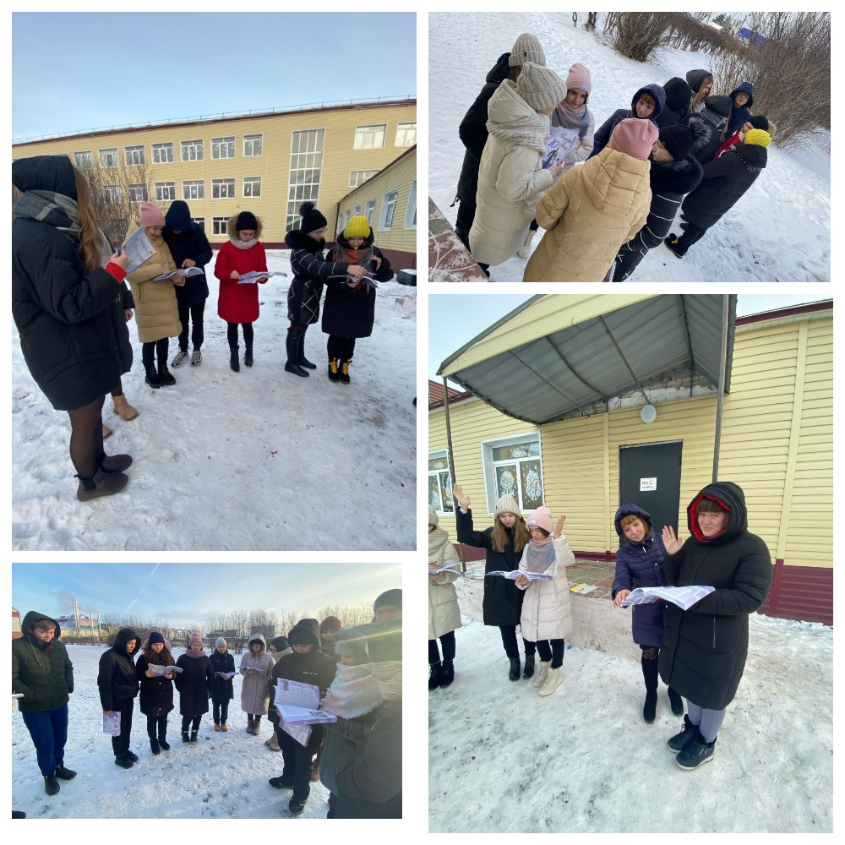
Урок английсского языка на свежем воздухе
Уроки английского языка на свежем воздухе

Slide 5
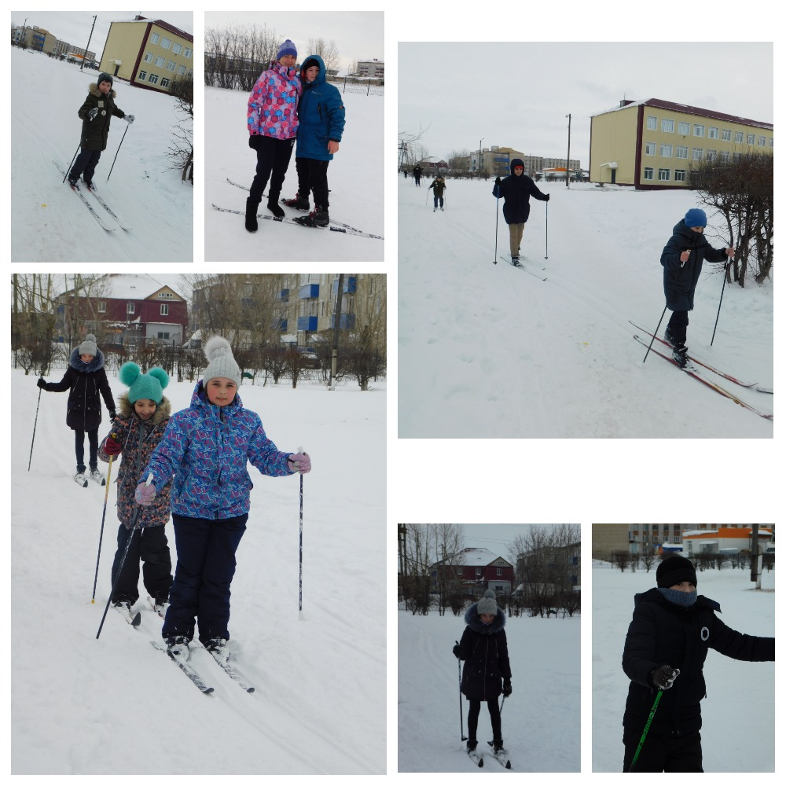
Урок английсского языка на свежем воздухе
Уроки физкультуры

Slide 6
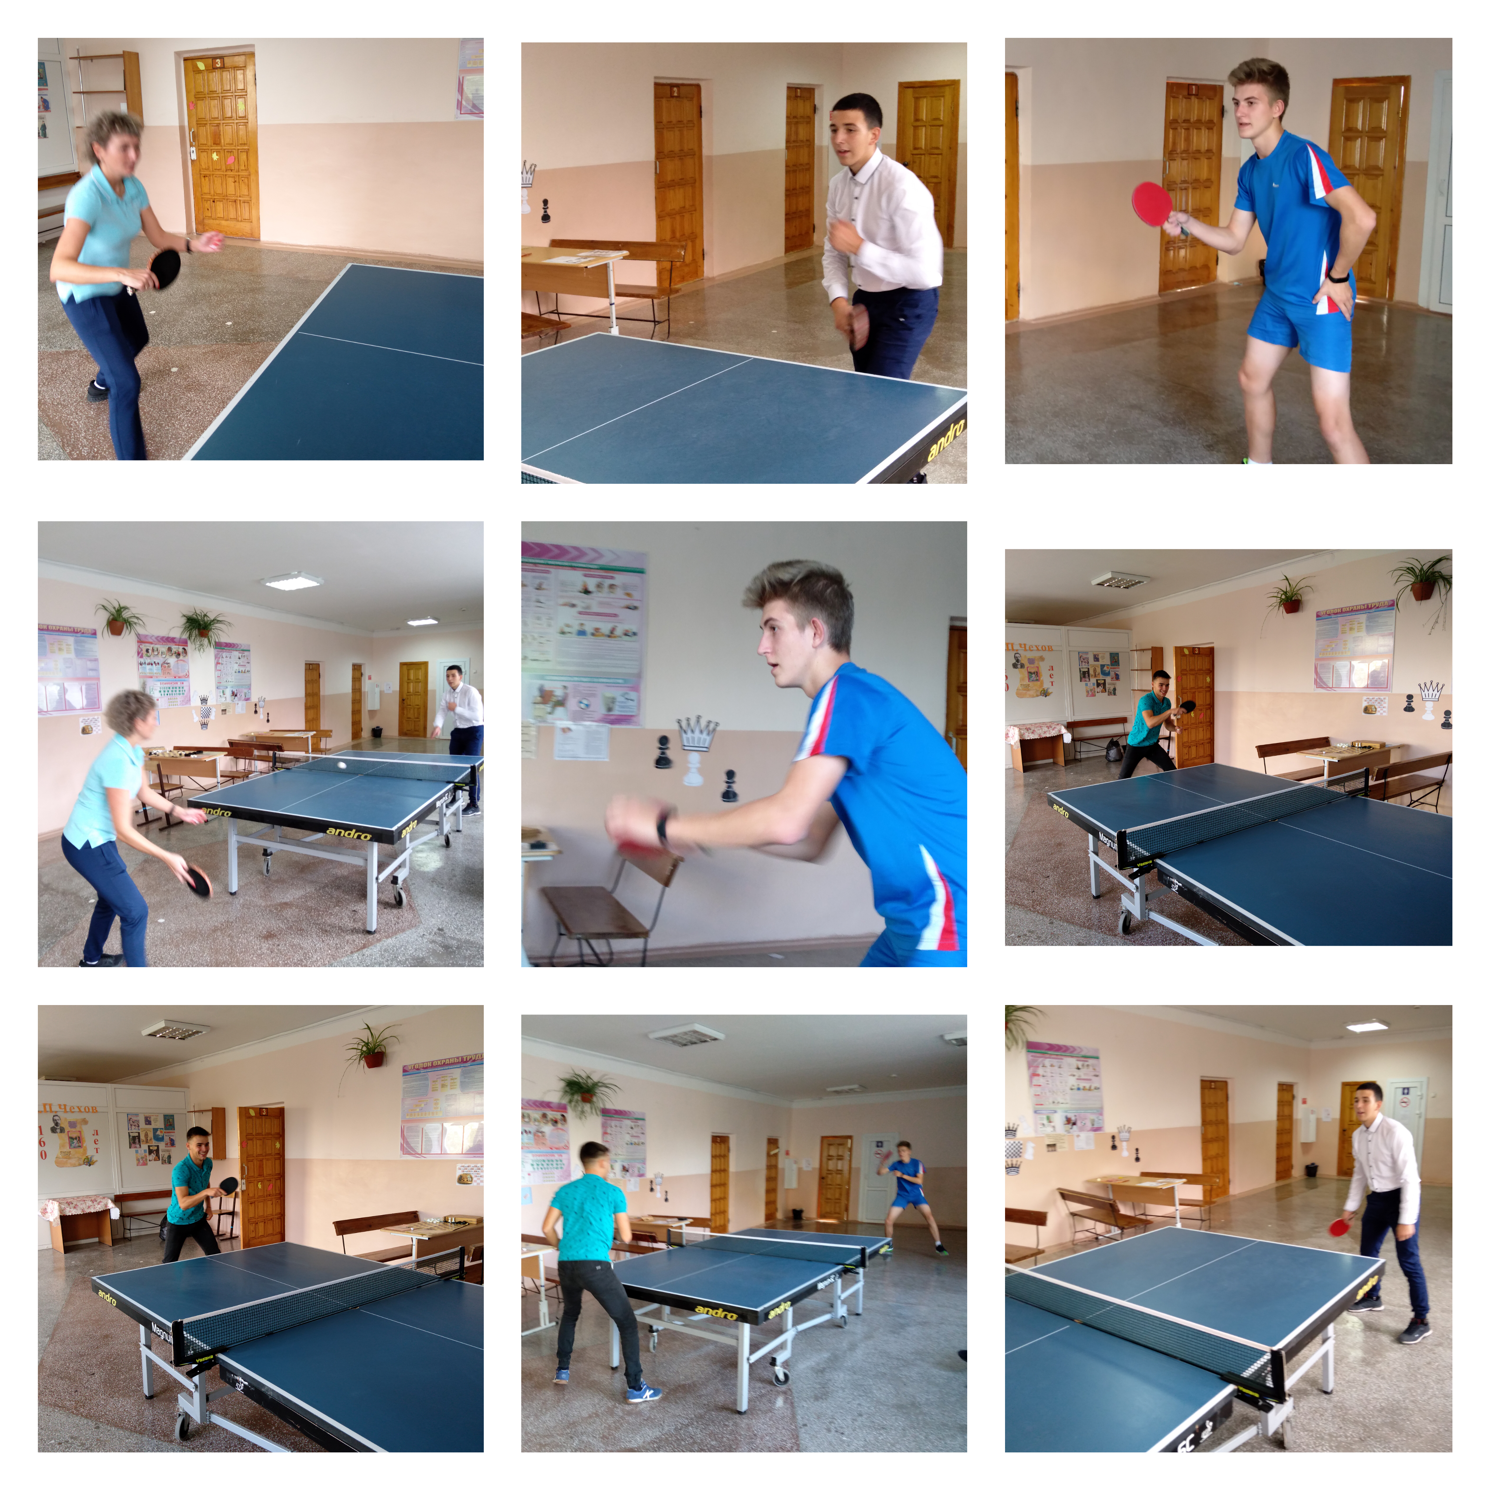
Занятие по настольному теннису

Slide 7
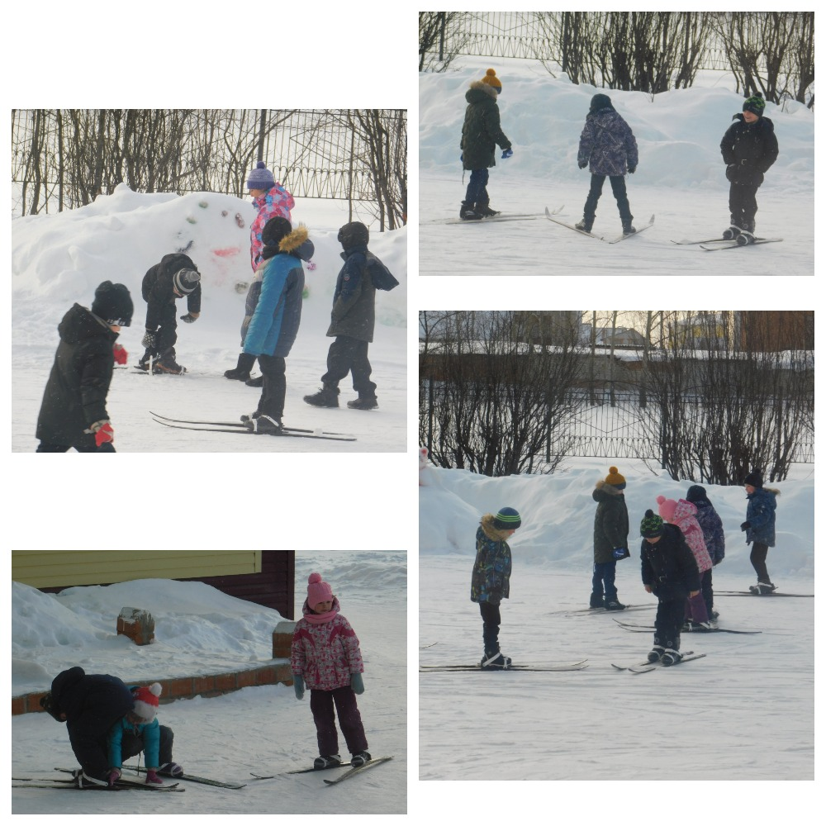
Уроки физкультуры

Slide 8
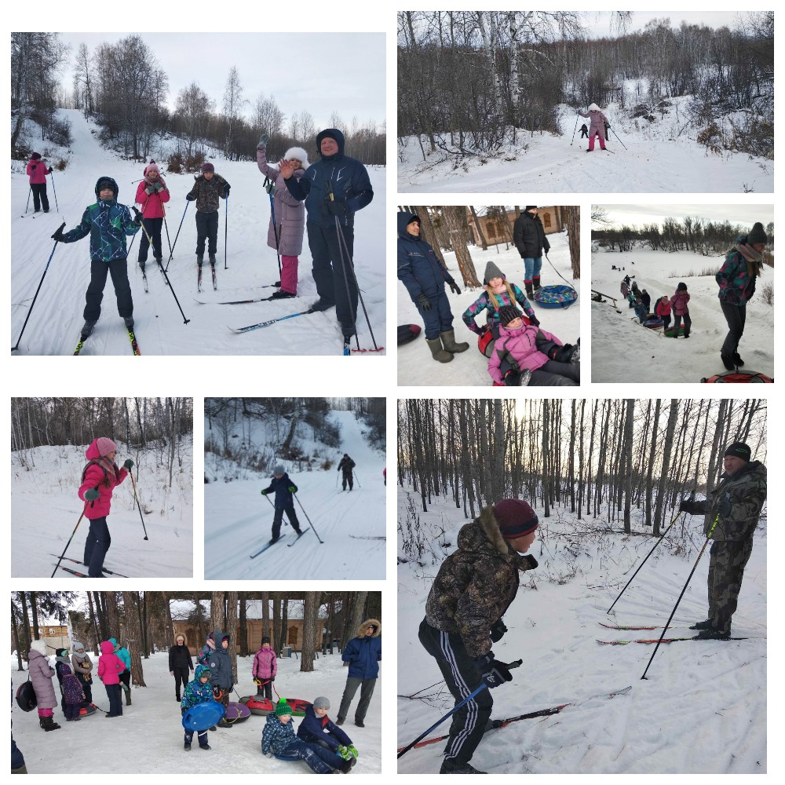
Отдых детей и родителей на свежем воздухе

Slide 9

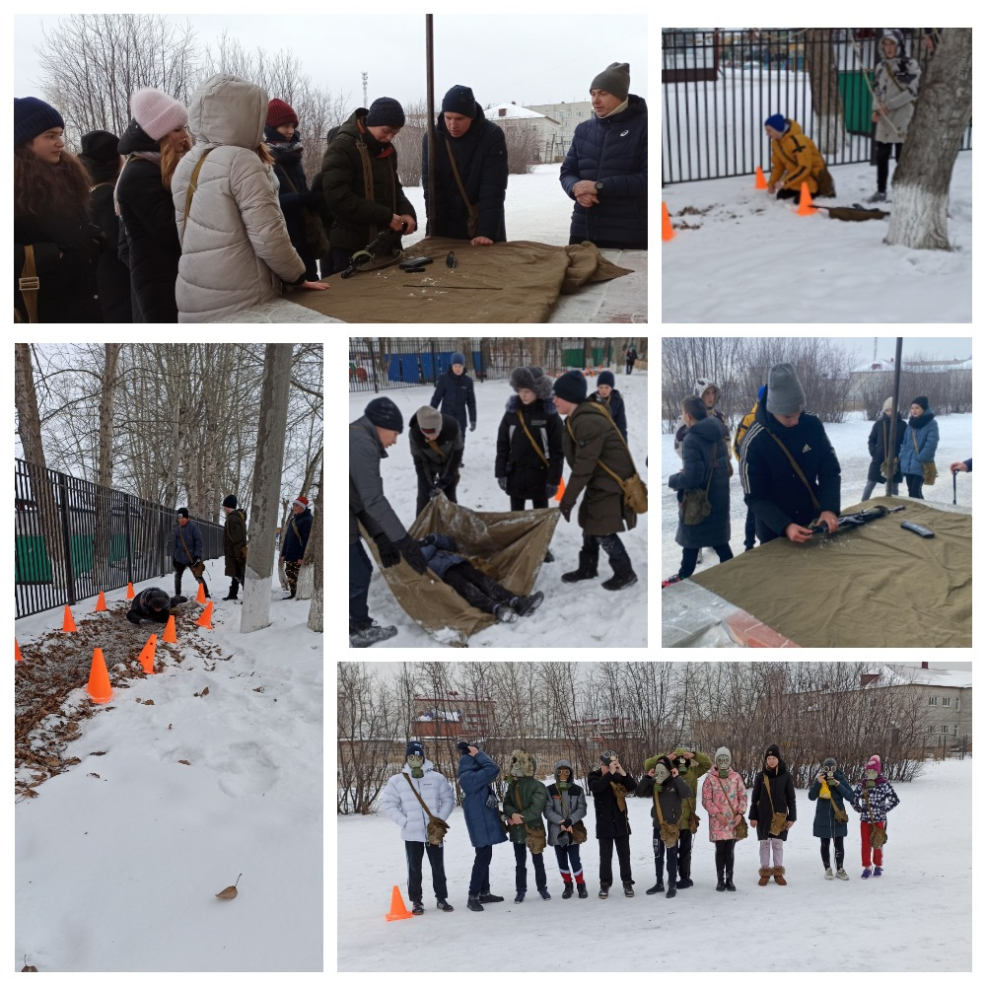
Зимняя игра «Зарница»

Slide 10
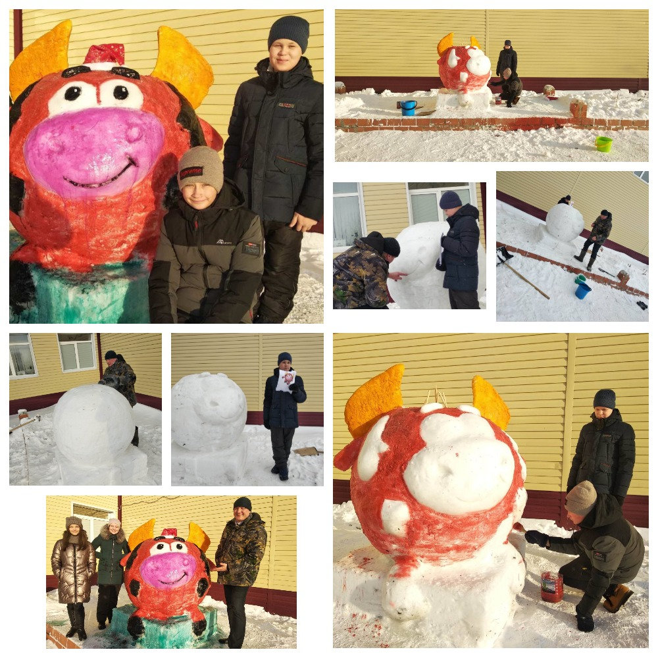
Отдых с пользой!

Slide 11
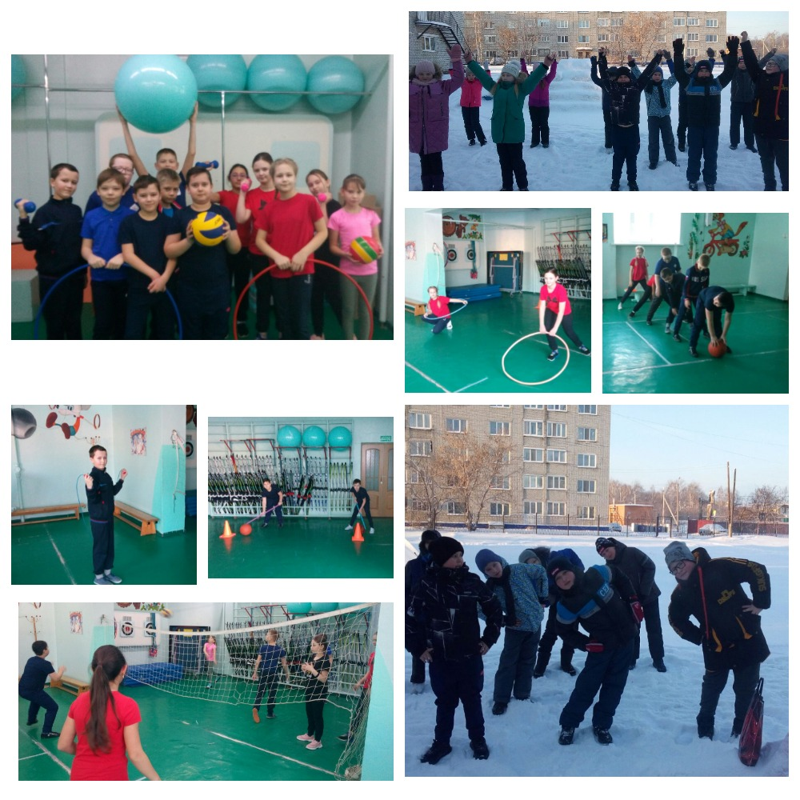
Спортивные состязания в период зимних каникул

Slide 12
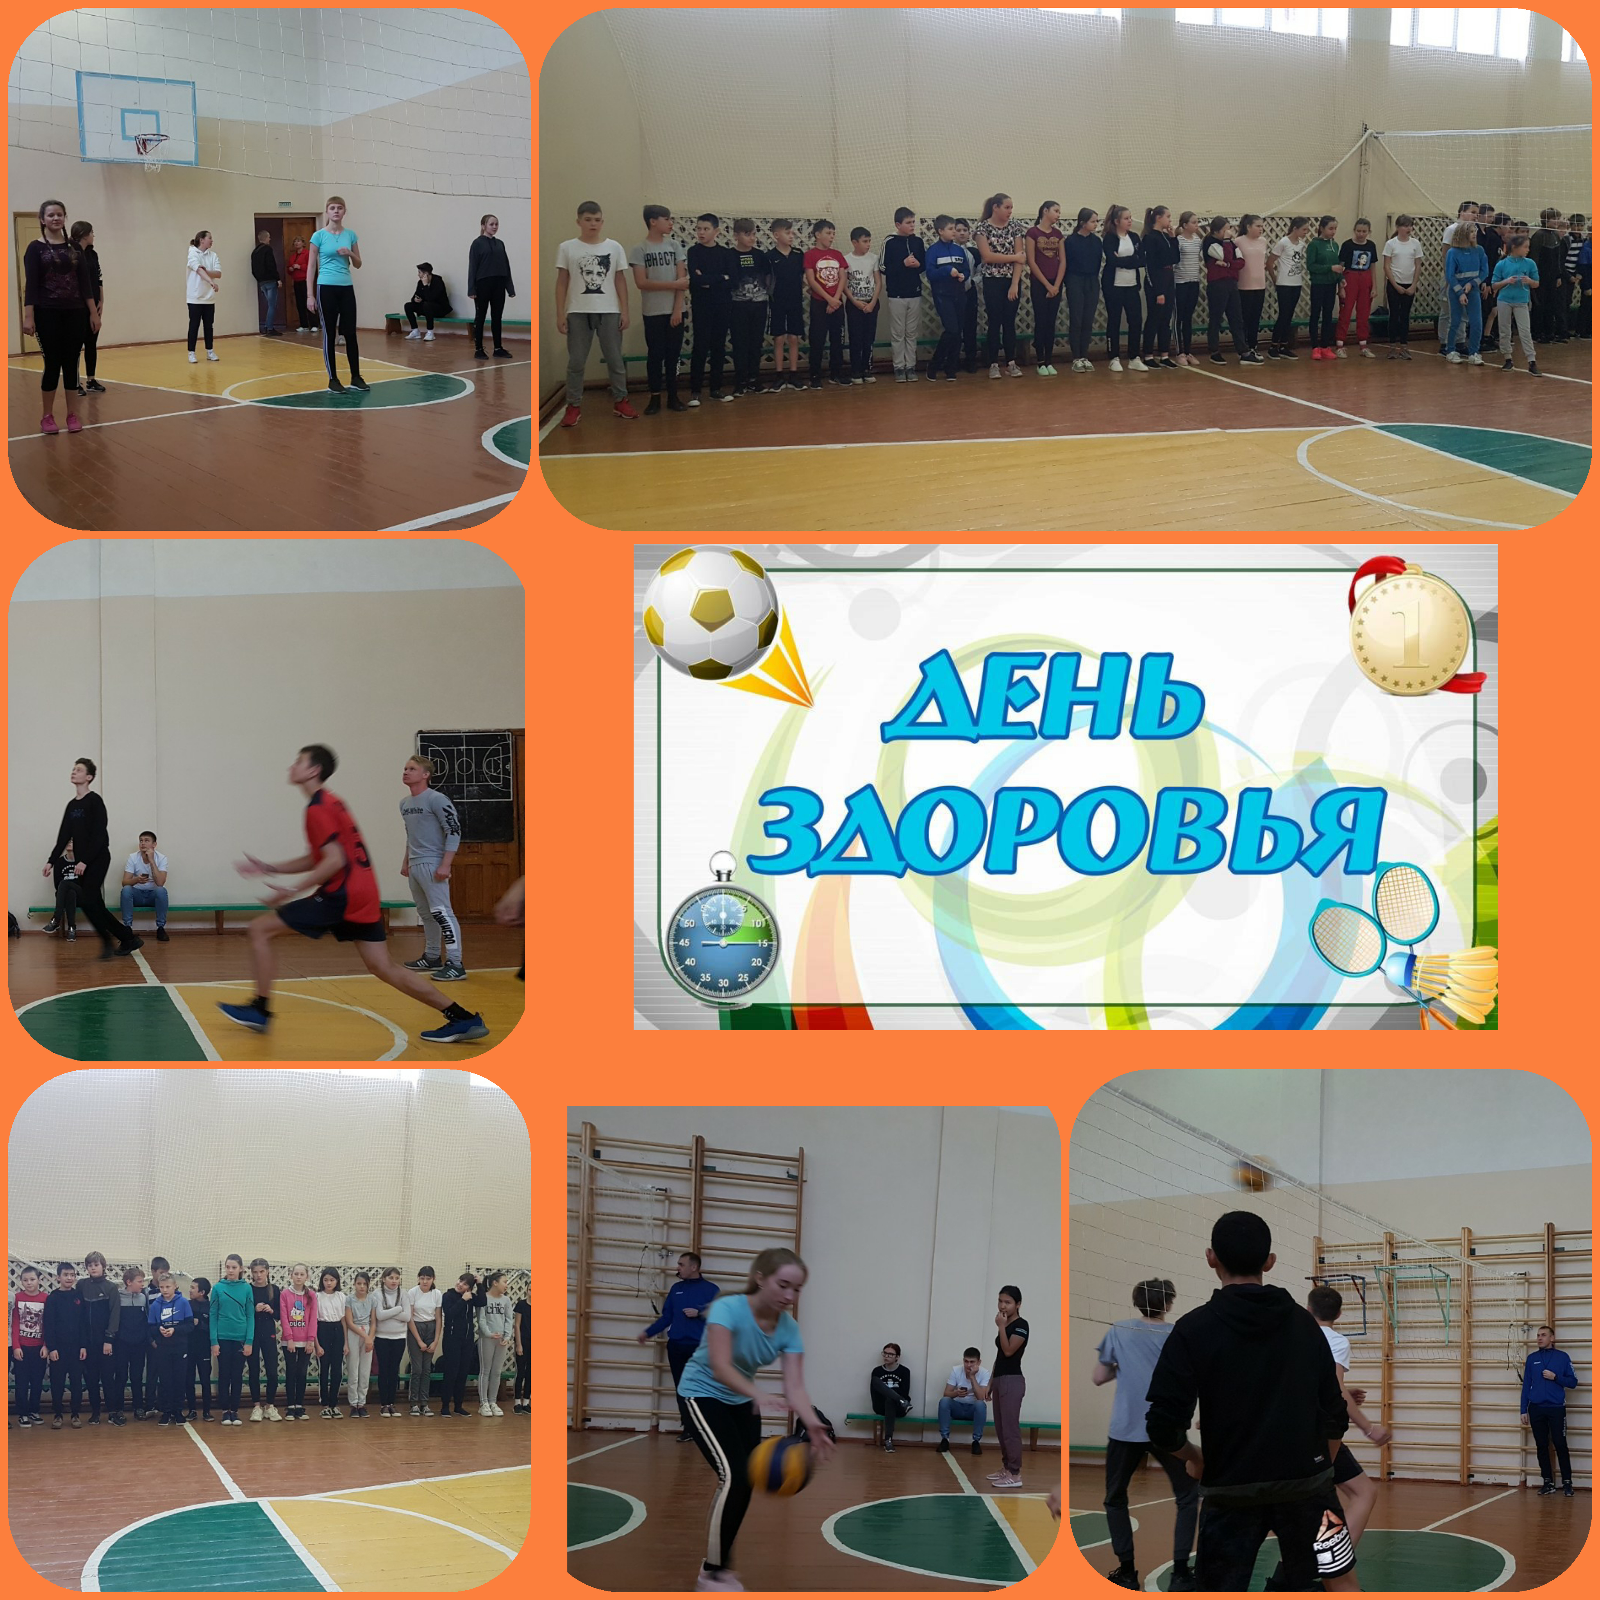

Slide 13
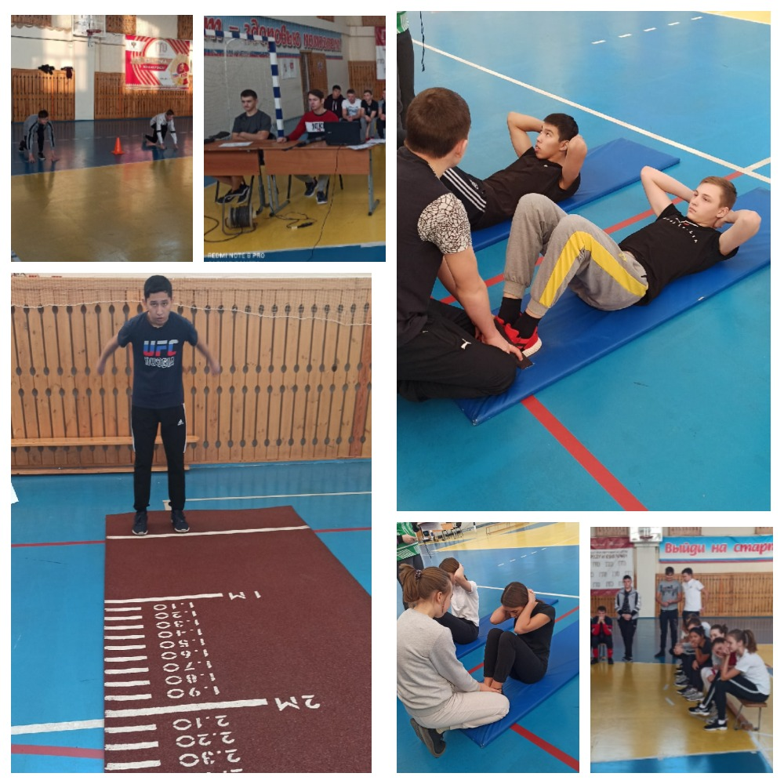
Сдача норм «ГТО»

Slide 14
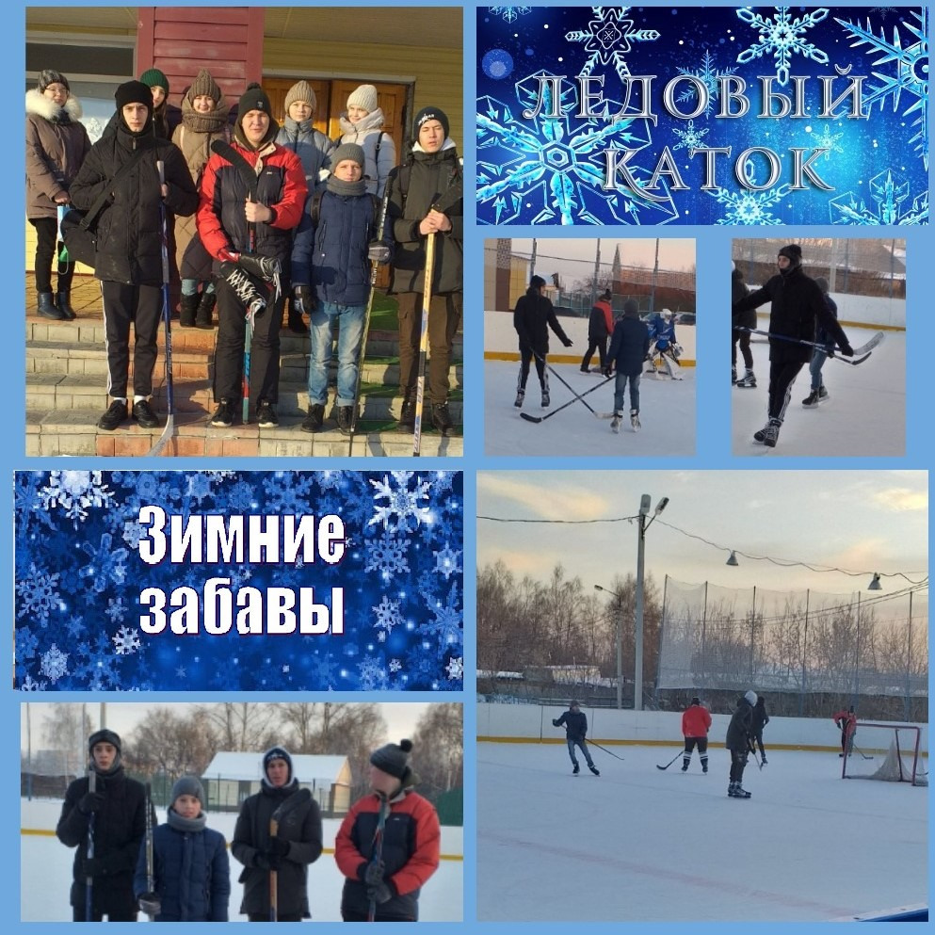
Спортивные состязания в период зимних каникул

Slide 15
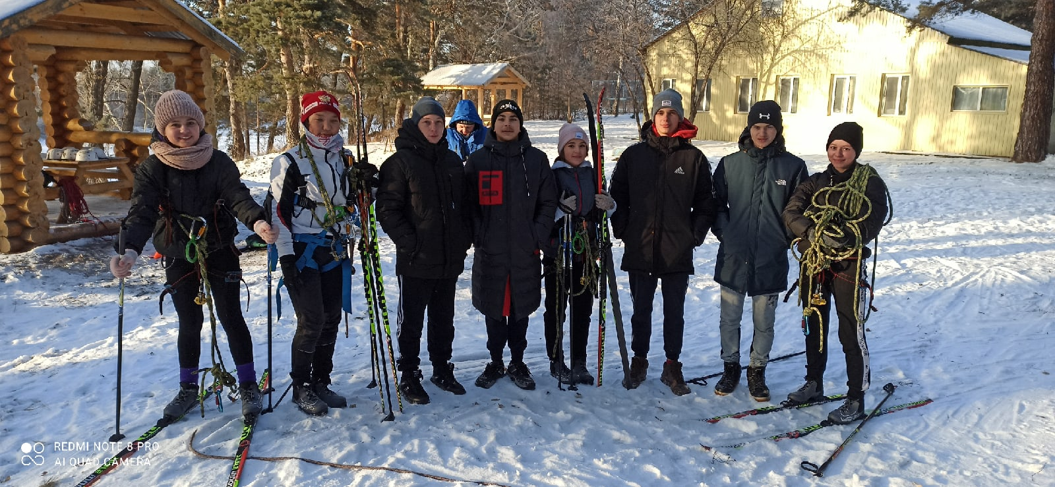
«Пурга 2020». Юноши Стрехнинской школы стали третьими в турнирной таблице первенства по спортивному туризму.

Slide 16
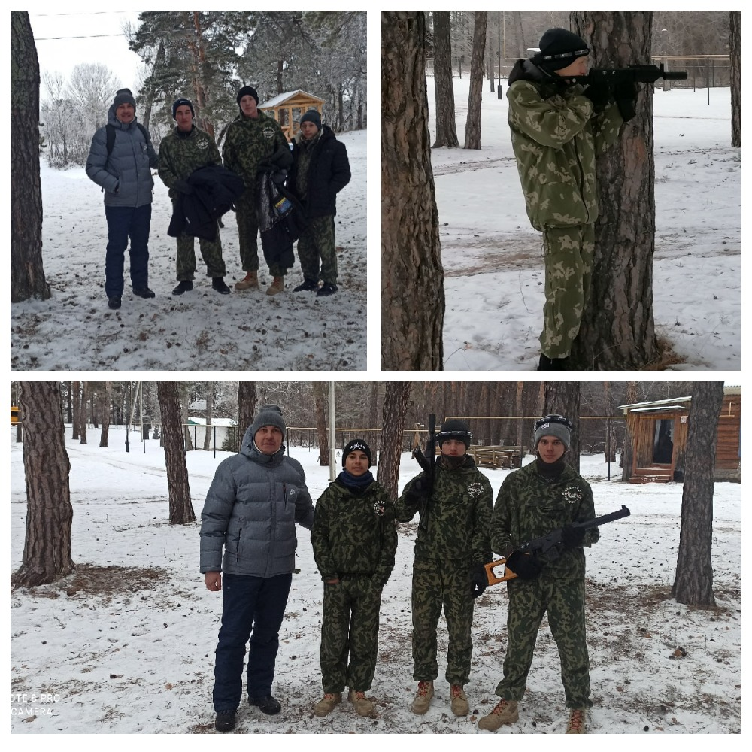
Военно-тактическая игра «Лазертаг». По итогам игры команда Стрехнинской СОШ заняла 1 место

Slide 17
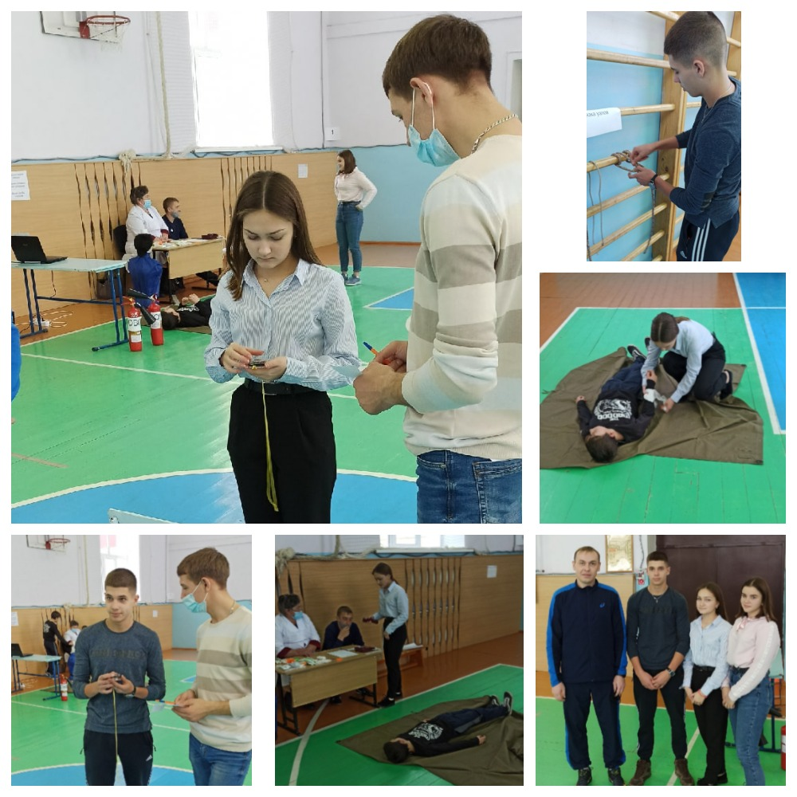
Ученица 9 «Б» класса Жгунова Александра — победитель муниципального этапа олимпиады по ОБЖ представит Ишимский район на областном этапе.

Slide 18
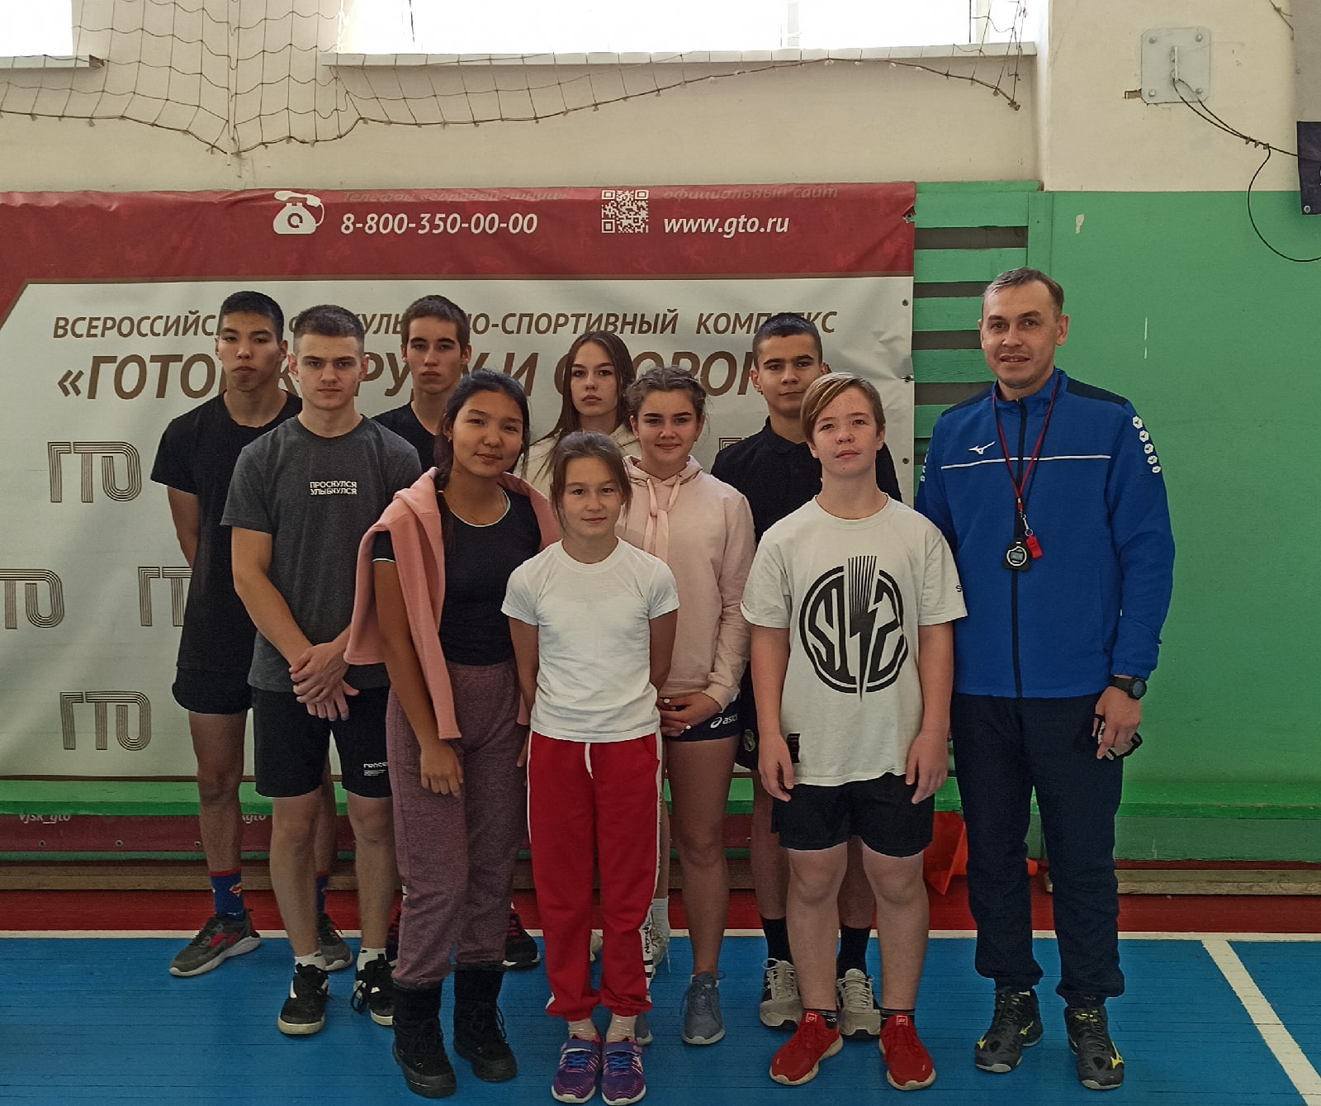
По результатам муниципального этапа олимпиады по физической культуре среди школ ишимского района наши учащиеся заняли призовые места:
1 место:Калиева Камила, Лебедева Валерия и Мякишев
Никита
2 место: Василюк Юлия, Дюсембаева Эльмира, Мустафин Дастан и Самсонов Дмитрий. Они будут представлять
Ишимский район на областном этапе.

Slide 19
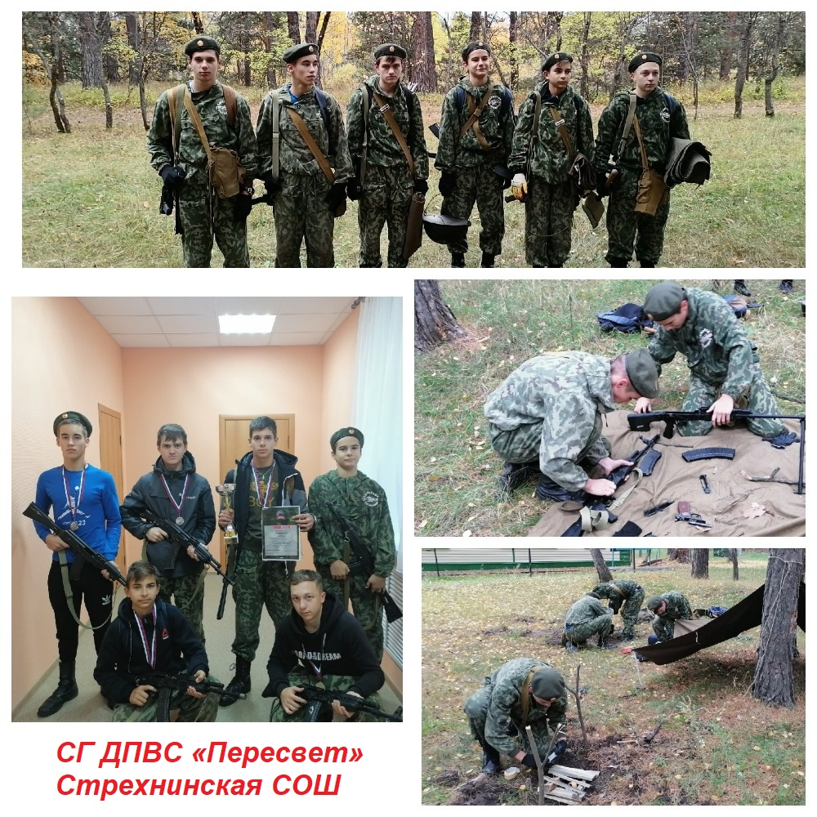
«Суворовский натиск».По итогам состязаний СГ ДПВС «Пересвет» Стрехнинской СОШ заняла почетное второе место.

Slide 20
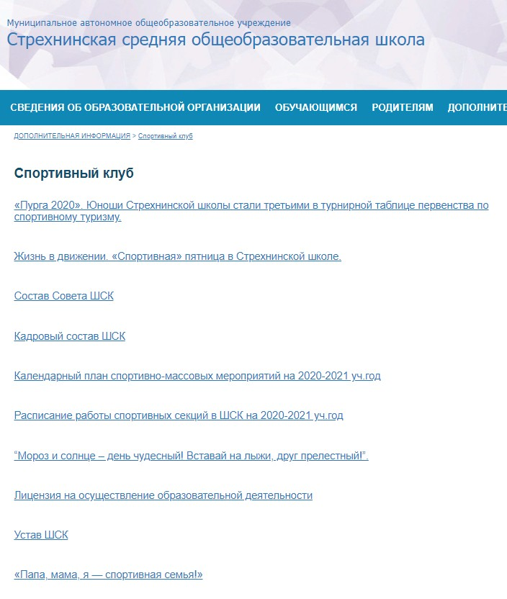

Slide 21
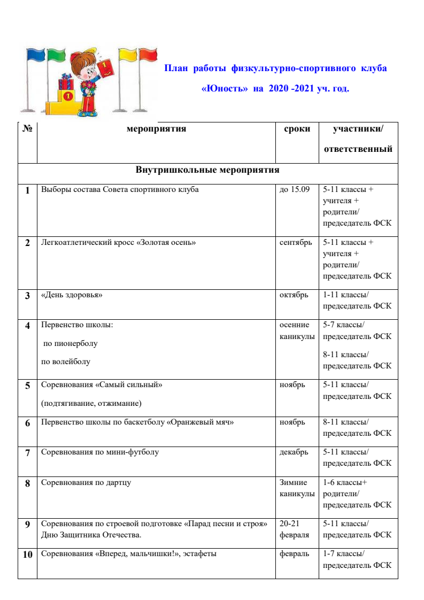

Slide 22
